Slide 1


HCI PROJECT
ZOOM Methods Comparison
2016059198 진승현
CONTENTS
-개요
-프로그램 설명
-유저스터디 계획
-어려웠던 점 및 질문

Slide 2
개요
작은 화면에서 큰 이미지를 통한 정보 제공을 할 때 필수적으로 필요한 기능인 Zoom 기능을 비교하여 더 최적의 방법을 찾기 위한 프로그램.

Slide 3
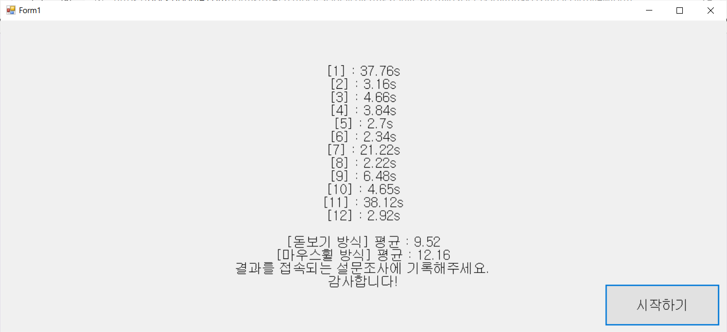
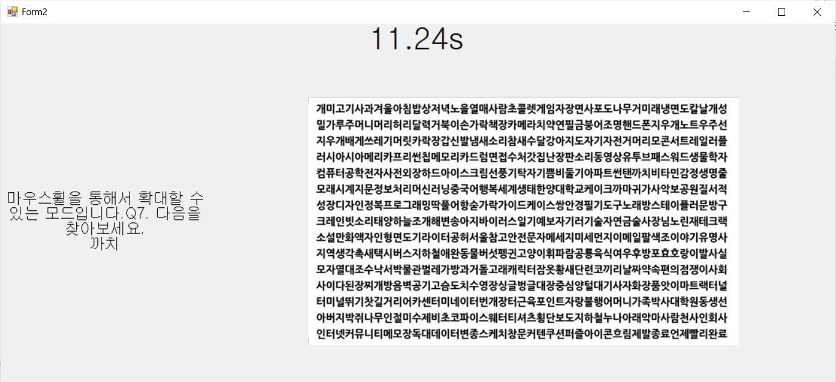
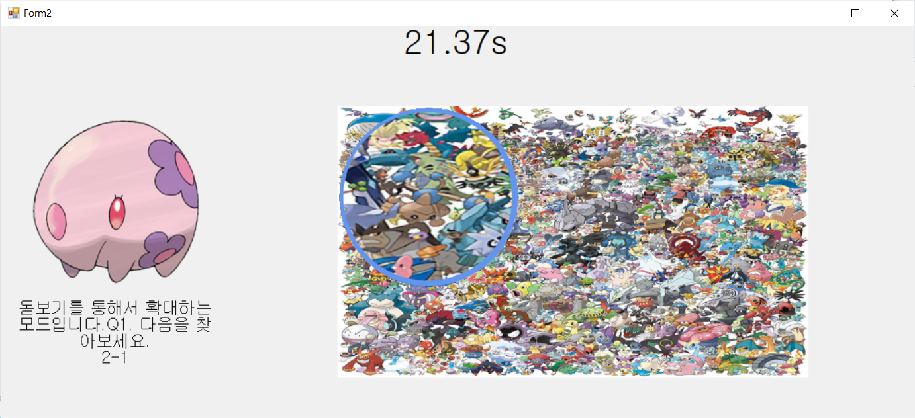
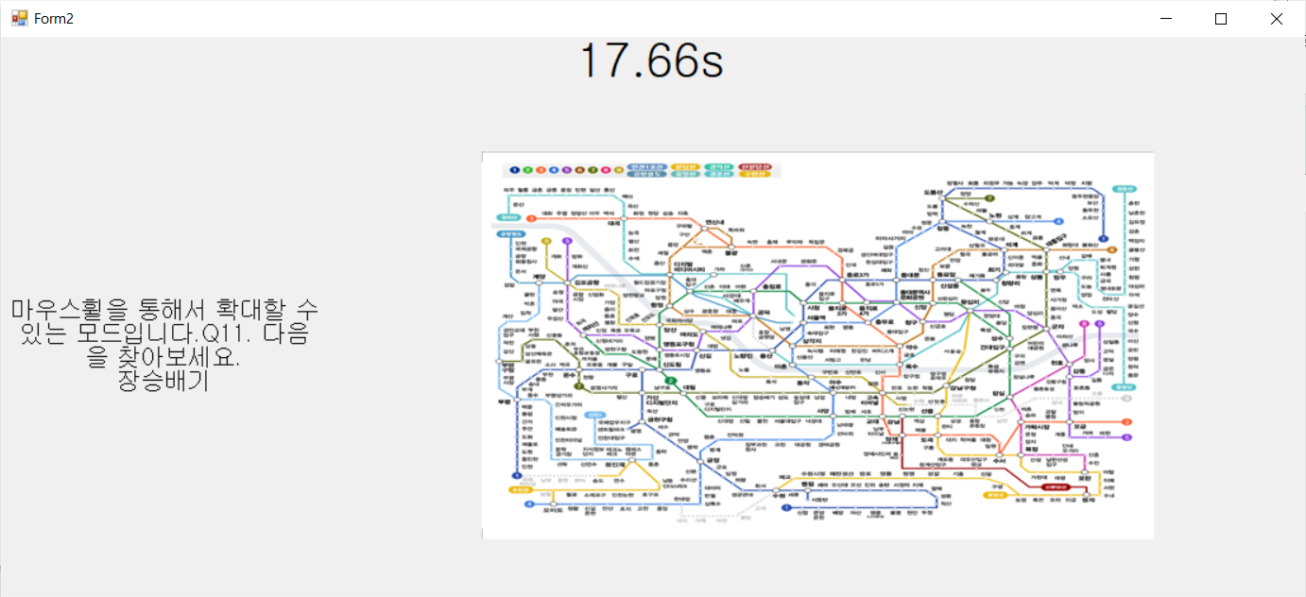
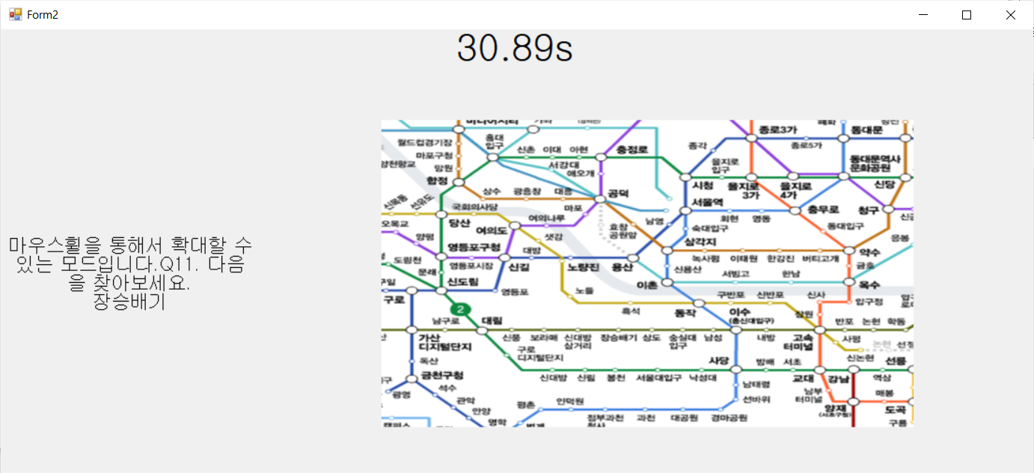
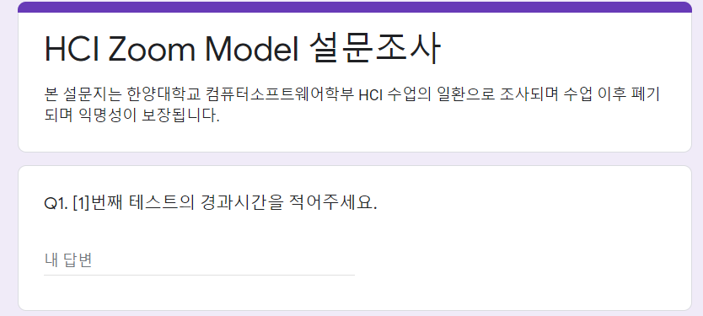
프로그램 설명

Slide 4
유저스터디 방법
Test 인원 :
~20명
Test 대상 :
Window 컴퓨터 사용 일반인
Test 항목 :
방법 별 걸리는 시간과 실제 만족도 관계
Test 방법 :
총 3장의 이미지를 대상으로 각각 방법마다 2회씩 테스트하여 12회 테스트 값 비교

Slide 5
어려웠던 점 및 질문
원래는 Web으로 제작하려고 했으나 실력 미숙과 구현 난이도로 인해 프로젝트가 여러 번 엎어져서 시간이 부족했다.
다양한 Zoom 방식을 도입하고 싶었으나 여유가 되지 않아 2가지밖에 도입하지 못했다.
Random 요소를 추가하는 것이 좋을까?
UserStudy 질문의 구성

